Slide 1
Le fonctionnement de l’Union Européenne
Intervention résumée de Philippe Desmoulins-Lebeault
au Café Politique PCD Yvelines

Slide 2
Les différentes Institutions européennes
4 chambres : Le Conseil européen, le Conseil de l’Union européenne, la Commission Européenne et le Parlement Européen.
Le Conseil européen définit les orientations politiques générales et les priorités. Il n’exerce pas de fonction législative et prend ses décisions à l’unanimité
La Commission européenne a l’initiative législative même si le Conseil européen lui donne les grands axes. Le Parlement peut lui faire des propositions par le biais des INL.
Le Conseil de l’Union Européenne et le Parlement européen votent conjointement les actes législatifs proposés par la Commission européenne.

Slide 3
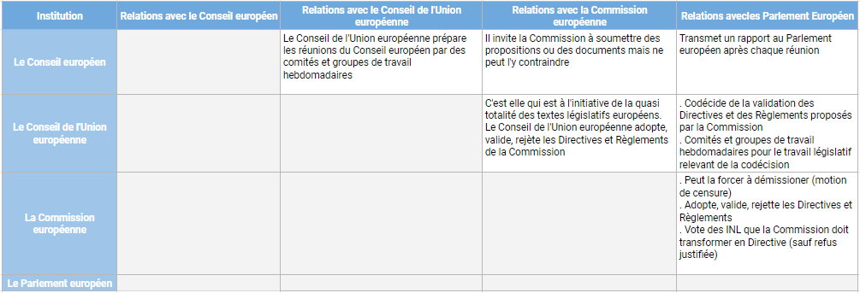
Les différentes Institutions européennes
Relations entre les institutions : Le Conseil européen, le Conseil de l’Union européenne, la Commission Européenne et le Parlement Européen.

Slide 4
Focus : prérogatives du Parlement Européen
Le Pouvoir Législatif
Il adopte la législation de l'Union conjointement avec le Conseil de l'Union européenne, sur la base de propositions de la Commission européenne et peut en prendre l’initiative par des Rapports d’Initiative Législatifs INL
Il se prononce sur les accords internationaux et sur les élargissements de l’Union
Il examine le programme de travail de la Commission et l'invite à présenter des propositions législatives
Il élit le président de la Commission Européenne et valide les Commissaires. Il peut aussi les destituer
A noter : deux procédure législatives à l'initiative du Parlement (seule institution élue directement)
L’INI est un Rapport d'Initiative du Parlement. Une fois voté par ce même Parlement, l’INI est un message politique diffusé à tous les Etats membres.
L’INL est un Rapport d’Initiative Législatif, également issu des travaux du parlement. une fois voté par le Parlement, la Commission est tenue de le transformer en Directive à moins de justifier son refus.
Pour rappel, la Commission établit des Directives et Règlements qu’elle soumet ensuite aux votes du Parlement et du Conseil de l’UE
Une Directive, une fois adoptée, s’applique aux 38 Etats membres et doit être transcrite dans le droit national
Un Règlement s’applique généralement à la totalité des Etats et parfois au seuls Etats cités dans le Règlement. Un Règlement est contraignant.

Slide 5
Focus : prérogatives du Parlement Européen
Le Pouvoir Budgétaire
Depuis l'entrée en vigueur du traité de Lisbonne, le parlement européen partage avec le Conseil le pouvoir d'adopter l'ensemble du budget annuel de l'UE. Il effectue le contrôle de l'exécution du budget pour s'assurer que la Commission et les autres institutions de l'Union Européenne gèrent correctement les fonds européens.
Le Pouvoir de contrôle
Exerce un contrôle démocratique sur toutes les institutions de l'Union
Elit le président de la Commission et approuve la Commission en tant que collège. Il peut voter une motion de censure, obligeant la Commission à démissionner
«Octroie la décharge», c'est-à-dire qu'il approuve la façon dont le budget de l'Union a été dépensé
Examine les pétitions des citoyens, lance des enquêtes et remplit des missions d'observation électorale
Débat de la politique monétaire avec la Banque centrale européenne Pose des questions à la Commission et au Conseil
Les Relations avec les Parlements nationaux
Elles s'effectuent selon les modalités prévues dans le traité de Lisbonne. Ce traité qui est un « traité des parlements » confère des droits et rôles aux parlements nationaux qui peuvent être classés en trois catégories : information, participation active au bon fonctionnement de l'Union, et objection notamment à toute législation ne respectant pas le principe de subsidiarité par l'intermédiaire des procédures dites « de la carte jaune » et de la « carte orange ».

Slide 6
Les partis et groupes politiques européens
Les députés siègent au sein de groupes politiques organisés en fonction de leurs affinités politiques. Ces groupes ne sont pas les partis politiques nationaux, ce sont eux qui composent les jeux d’alliances qui permettent ou non le vote des Directives et des Règlements au Parlement. Les députés ne peuvent appartenir qu'à un seul groupe et ceux qui n'appartiennent à aucun groupe sont « Non-Inscrits ». Il y a actuellement 22 députés non-inscrits.
Les Groupes politiques actuels sont au nombre de huit (chiffres au 21/9/2018) :
PPE Parti Populaire Européen (218 députés)
S&D Alliance Progressiste des socialistes et démocrates (189 députés)
ECR Conservateurs et Réformistes Européens (73 députés)
ALDE Alliance des Démocrates et Libéraux pour l'Europe (68 députés)
GUE/NGL Groupe confédéral de la Gauche Unitaire Européenne/Gauche Verte Nordique (52 députés)
Verts Groupe des Verts /alliance libre européenne (51 députés)
EFDD Groupe Europe de la Liberté et de la Démocratie (41 députés)
ENF Europe des Nations et des Libertés (35 députés)
Ces groupes assurent leur organisation interne en se dotant d'un président ou parfois de deux coprésidents, d'un bureau et d'un secrétariat. Ces groupes ont des conseillers politiques qui suivent, par thèmes, les dossiers et préparent les décisions des groupes.

Slide 7
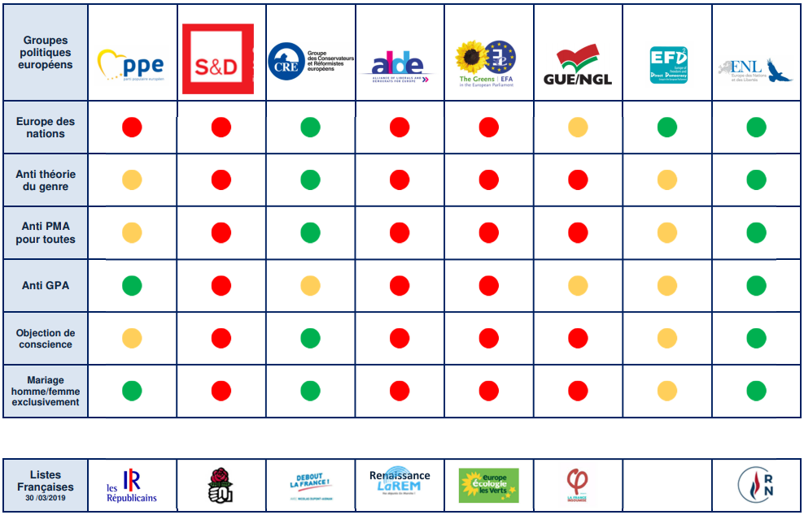
Les partis et groupes politiques européens
Analyse détaillée des votes des différents groupes politiques européens (fonction des votes effectués au cours de la mandature)
Corrélation parti national français et groupe européen

